Slide 1
Тема: Прихід до влади в Росії більшовиків: позиція УЦР.
ІІІ Універсал УЦР.
Історія України
10 клас

Slide 2
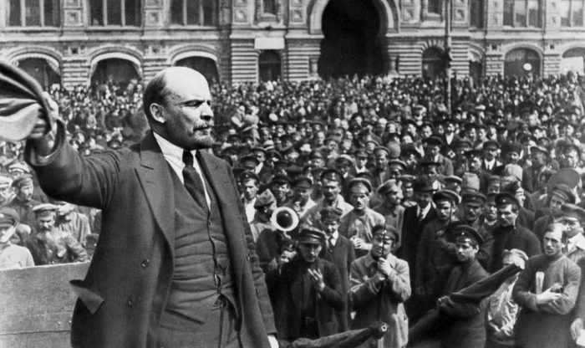
Більшовицький переворот
25-26 жовтня (7-8 листопада) 1917 р. у Петрограді більшовики, здійснивши державний переворот, захопили владу й утворили новий уряд - Раду Народних Комісарів на чолі з Леніним. Більшовицький переворот різко змінив ситуацію в Росії і в Україні.

Slide 3
Перемога більшовиків у Петрограді спонукала їх до поширення своєї влади на решту території, у тому числі й української. Цю боротьбу вони розгорнули під гаслами: землю – селянам, фабрики і заводи – робітникам, мир – народам, владу – радам.
Декрет про мир
Декрет про мир закликав усі воюючі держави негайно припинити війну і приступити до переговорів про справедливий, демократичний мир без будь-яких умов.
Декрет про землю
Декрет про землю скасовував приватну власність на землю, надавав право користування землею всім громадянам Росії, що виявляли бажання обробляти її власною працею.
“Тріумфальна хода радянської влади”
Більшовики у містах, де їхній вплив був значним, рішуче брали владу у свої руки. Методи, якими вони діяли, не були підтримані більшістю політичних сил Росії. До того ж зберігалося чимало прихильників Тимчасового уряду і відновлення монархії. Тому поширення влади більшовиків за межами столиці супроводжувалося збройною боротьбою з антибільшовицькими силами.

Slide 4
Ставлення УЦР до більшовиків:
Спочатку ЦР зайняла позицію доброзичливого нейтралітету
Розуміння того, що більшовики не обмежаться розгромом сил Тимчасового уряду
Відозва Генерального Секретаріату “До всіх громадян України”
Центральна Рада засудила переворот, не визнала владу більшовиків і зайняла щодо неї ворожу позицію. У схваленій 27 жовтня резолюції про владу Центральна Рада наголошувала, що влада має належати всій революційній демократії, а не більшовикам, які становлять лише її частину.

Slide 5
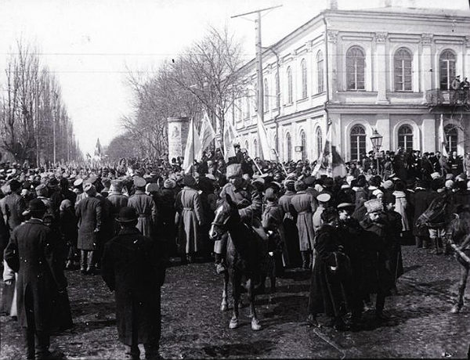
Боротьба за владу у Києві
Українізовані військові частини УЦР
Збільшовизовані військові частини та червоногвардійські загони
Війська Київського військового округу (вірні Тимчасовому уряду)

Slide 6
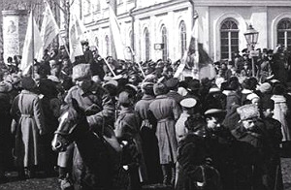
Склалася своєрідна ситуація, за якої в Києві протистояли одна одній три сили: УЦР і віддані їй збройні формування; прибічники Тимчасового уряду, що групувалися навколо штабу КВО; більшовики, які мали загони Червоної гвардії, керовані воєнно-революційним комітетом (ревкомом), що засідав у Маріїнському палаці. Розв’язання ситуації прискорив штаб КВО, який 10 листопада 1917 р. Заарештував більшовицький ревком і почав роззброєння загонів Червоної гвардії. У відповідь більшовики утворили новий ревком, і у місті спалахнули бої, що тривали три дні, не визначивши переможця.

Slide 7
Тоді 13 листопада у протистояння втрутилися війська УЦР. Вони зайняли ключові пункти і установи міста. Ворогуючим сторонам запропонували припинити боротьбу. Спеціальна комісія виробила умови припинення вогню: звільнялися заарештовані члени більшовицького ревкому, штаб КВО виводив війська з міста і розформовував добровольчі офіцерські дружини. Таким чином, УЦР перебрала владу до своїх рук. Більшовики визнали її крайовим органом влади в Україні. Генеральний Секретаріат призначив командувачем КВО свого представника підполковника В. Павленка. 14 листопада 1917 р. голова ГС УЦР В. Винниченко розіслав телеграму в усі українські губернії, радам, армійським комітетам про перехід влади в краї до УЦР. Також було заявлено, що влада Генерального Секретаріату поширюється додатково на території, де більшість населення складали українці: Катеринославщину, Харківщину, материкову Таврію, Холмщину, частину Курщини та Воронежчини. Того ж дня влада УЦР і ГС була визнана всіма політичними силами.

Slide 8
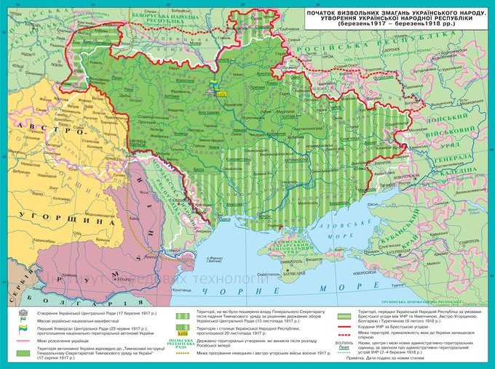

Slide 9
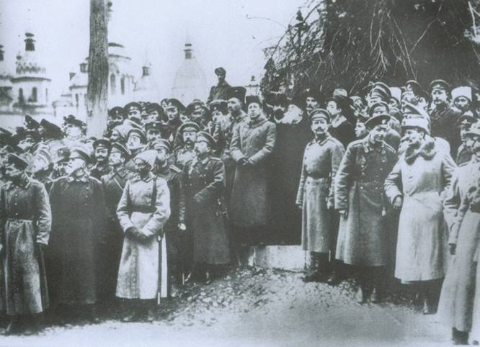
Проголошення ІІІ-го Універсалу. Київ, листопад 1917 р.
7(20) листопада Центральна Рада прийняла ІІІ Універсал, де проголошувалась Українська Народна Республіка (УНР) як автономна державна одиниця Російської республіки, але не під більшовицькою владою.

Slide 10
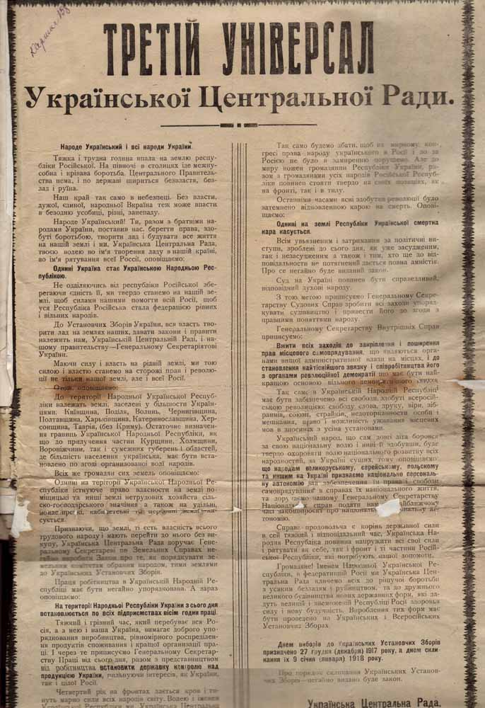
«Читання Універсалу скінчено. Грім оплесків на останню фразу про скликання Української Установчої ради переходить в спів «Ще не вмерла Україна», потім «Заповіт», після якого оголошено перерву на 10 хв», — повідомляв кореспондент київської газети «Нова Рада».
42 члени Малої Ради зі 47 присутніх висловилося «за» Універсал, п’ятеро утрималися. Українська Народна Республіка стала доконаним фактом.

Slide 11
Звернімося до джерел
З ІІІ Універсалу Української Центральної Ради. 7 (20) листопада 1917 р.
...Віднині Україна стає Українською Народною Республікою. Не віддаляючись від
Російської Республіки й зберігаючи єдність її, ми твердо станемо на нашій землі, щоб силами нашими
помогти всій Росії, щоб уся Російська Республіка стала федерацією рівних і вільних народів.
До Установчих Зборів України вся влада …належить нам, Укра¬їнській Центральній Раді, і нашому
правительству – Генеральному Секретаріатові України... Однині на території Української Народної Республіки існуюче
право власності на землі поміщицькі та інші землі нетрудових хазяйств сільськогосподарського з
начення, а також на удільні, кабінетні та церковні землі – касується. Признаючи, що землі ті єсть власність усього трудового народу
й мають перейти до нього без викупу,
Українська Центральна Рада доручає Генеральному Секретареві по земельних справах
негайно виробити Закон про те, як порядкувати … тими землями до Українських Установчих Зборів...
На території Народної Республіки України від сього дня встановлюється по всіх підприємствах вісім годин праці...
Так само будемо дбати, щоб на мирному конгресі права народу українського в Росії і по за Росією
не було в замиренню порушено. Але до миру кожен громадянин Республіки України,
… повинен стояти твердо на своїх позиціях як на фронті, так і в тилу...
З тою метою приписуємо Генеральному Секретарству Судових Справ зробити всі заходи,
упорядкувати судівництво і привести його до згоди з правними поняттями народу...
Так само в Українській Народній Республіці має бути забезпечено всі свободи,
здобуті всеросійською революцією: свободу слова, друку, віри, зібраннів, союзів, страйків, недоторканості особи і мешкання,
право і можливість уживання місцевих мов у зносинах з усіма установами...
Якими були основні положення Універсалу? Чим його зміст відрізняється від І та ІІ Універсалів? Як ви думаєте, як поставилось до нього населення України? Чому?

